Slide 1


SUBASTA EN SOBRE CERRADO BIENES DEVOLUTIVOS INSERVIBLES
C.I. Turipaná - 2021

Slide 2
Activos a ofertar
No. | Tipo | Nombre de Activo
1 | Maquinarias y equipos agrícolas | ELECTROBOMBA
2 | Equipos de laboratorio | MODULO DE PURIFICACION
3 | Equipos de laboratorio | MODULO DE ULTRAPURIFICACION
4 | Equipos de laboratorio | BALANZA
5 | Equipos de laboratorio | BALANZA ANALOGA
6 | Equipos de laboratorio | DISPENSADOR DIGITAL
7 | Equipos de laboratorio | CUBICULO PARA BALANZA
8 | Muebles y enseres | MESA AUXILIAR EN MADERA
9 | Muebles y enseres | SILLA ERGONOMICA GIRATORIA
10 | Muebles y enseres | SILLA ERGONOMICA GIRATORIA
11 | Muebles y enseres | MUEBLES TIPO EXHIBICION PORTAT
12 | Muebles y enseres | SILLA ERGONOMICA GIRATORIA
13 | Muebles y enseres | SILLA GIRATORIA SIN BRAZO
14 | Muebles y enseres | ESCRITORIO DE MADERA
15 | Muebles y enseres | ESCRITORIO DE MADERA

Slide 3
Activos a ofertar
No. | Tipo | Nombre de Activo
16 | Muebles y enseres | ESCRITORIO DE MADERA
17 | Muebles y enseres | GABINETE MET PARA COLECC
18 | Muebles y enseres | MESA PARA CAFETERIA
19 | Muebles y enseres | MESA DE JUNTAS
20 | Muebles y enseres | MESA AUXILIAR DE MADERA
21 | Muebles y enseres | SILLA AUXILIAR CON BRAZOS
22 | Muebles y enseres | SILLA AUXILIAR SIN BRAZOS
23 | Muebles y enseres | SILLA AUXILIAR SIN BRAZOS
24 | Muebles y enseres | SILLA AUXILIAR SIN BRAZOS
25 | Muebles y enseres | SILLA AUXILIAR SIN BRAZOS

Slide 4
Valor a ofertar del Lote
$139.000

Slide 5
Cronograma
CRONOGRAMA
Fecha Apertura | 18 de noviembre de 2021
Fecha Visita de Verificación | 26 de noviembre de 2021
Fecha Cierre Convocatoria | 9 de diciembre de 2021

Slide 6
Criterios de verificación de la oferta
Participantes del proceso: público en general
Número de lotes ofertados: Uno (1)
Proceso de adjudicación: Se tendrá en cuenta el mejor precio ofertado.
Ofertas en orden de llegada
Oferta comercial: el proponente debe informar el destino final de los bienes adquiridos en la presente subasta.

Slide 7
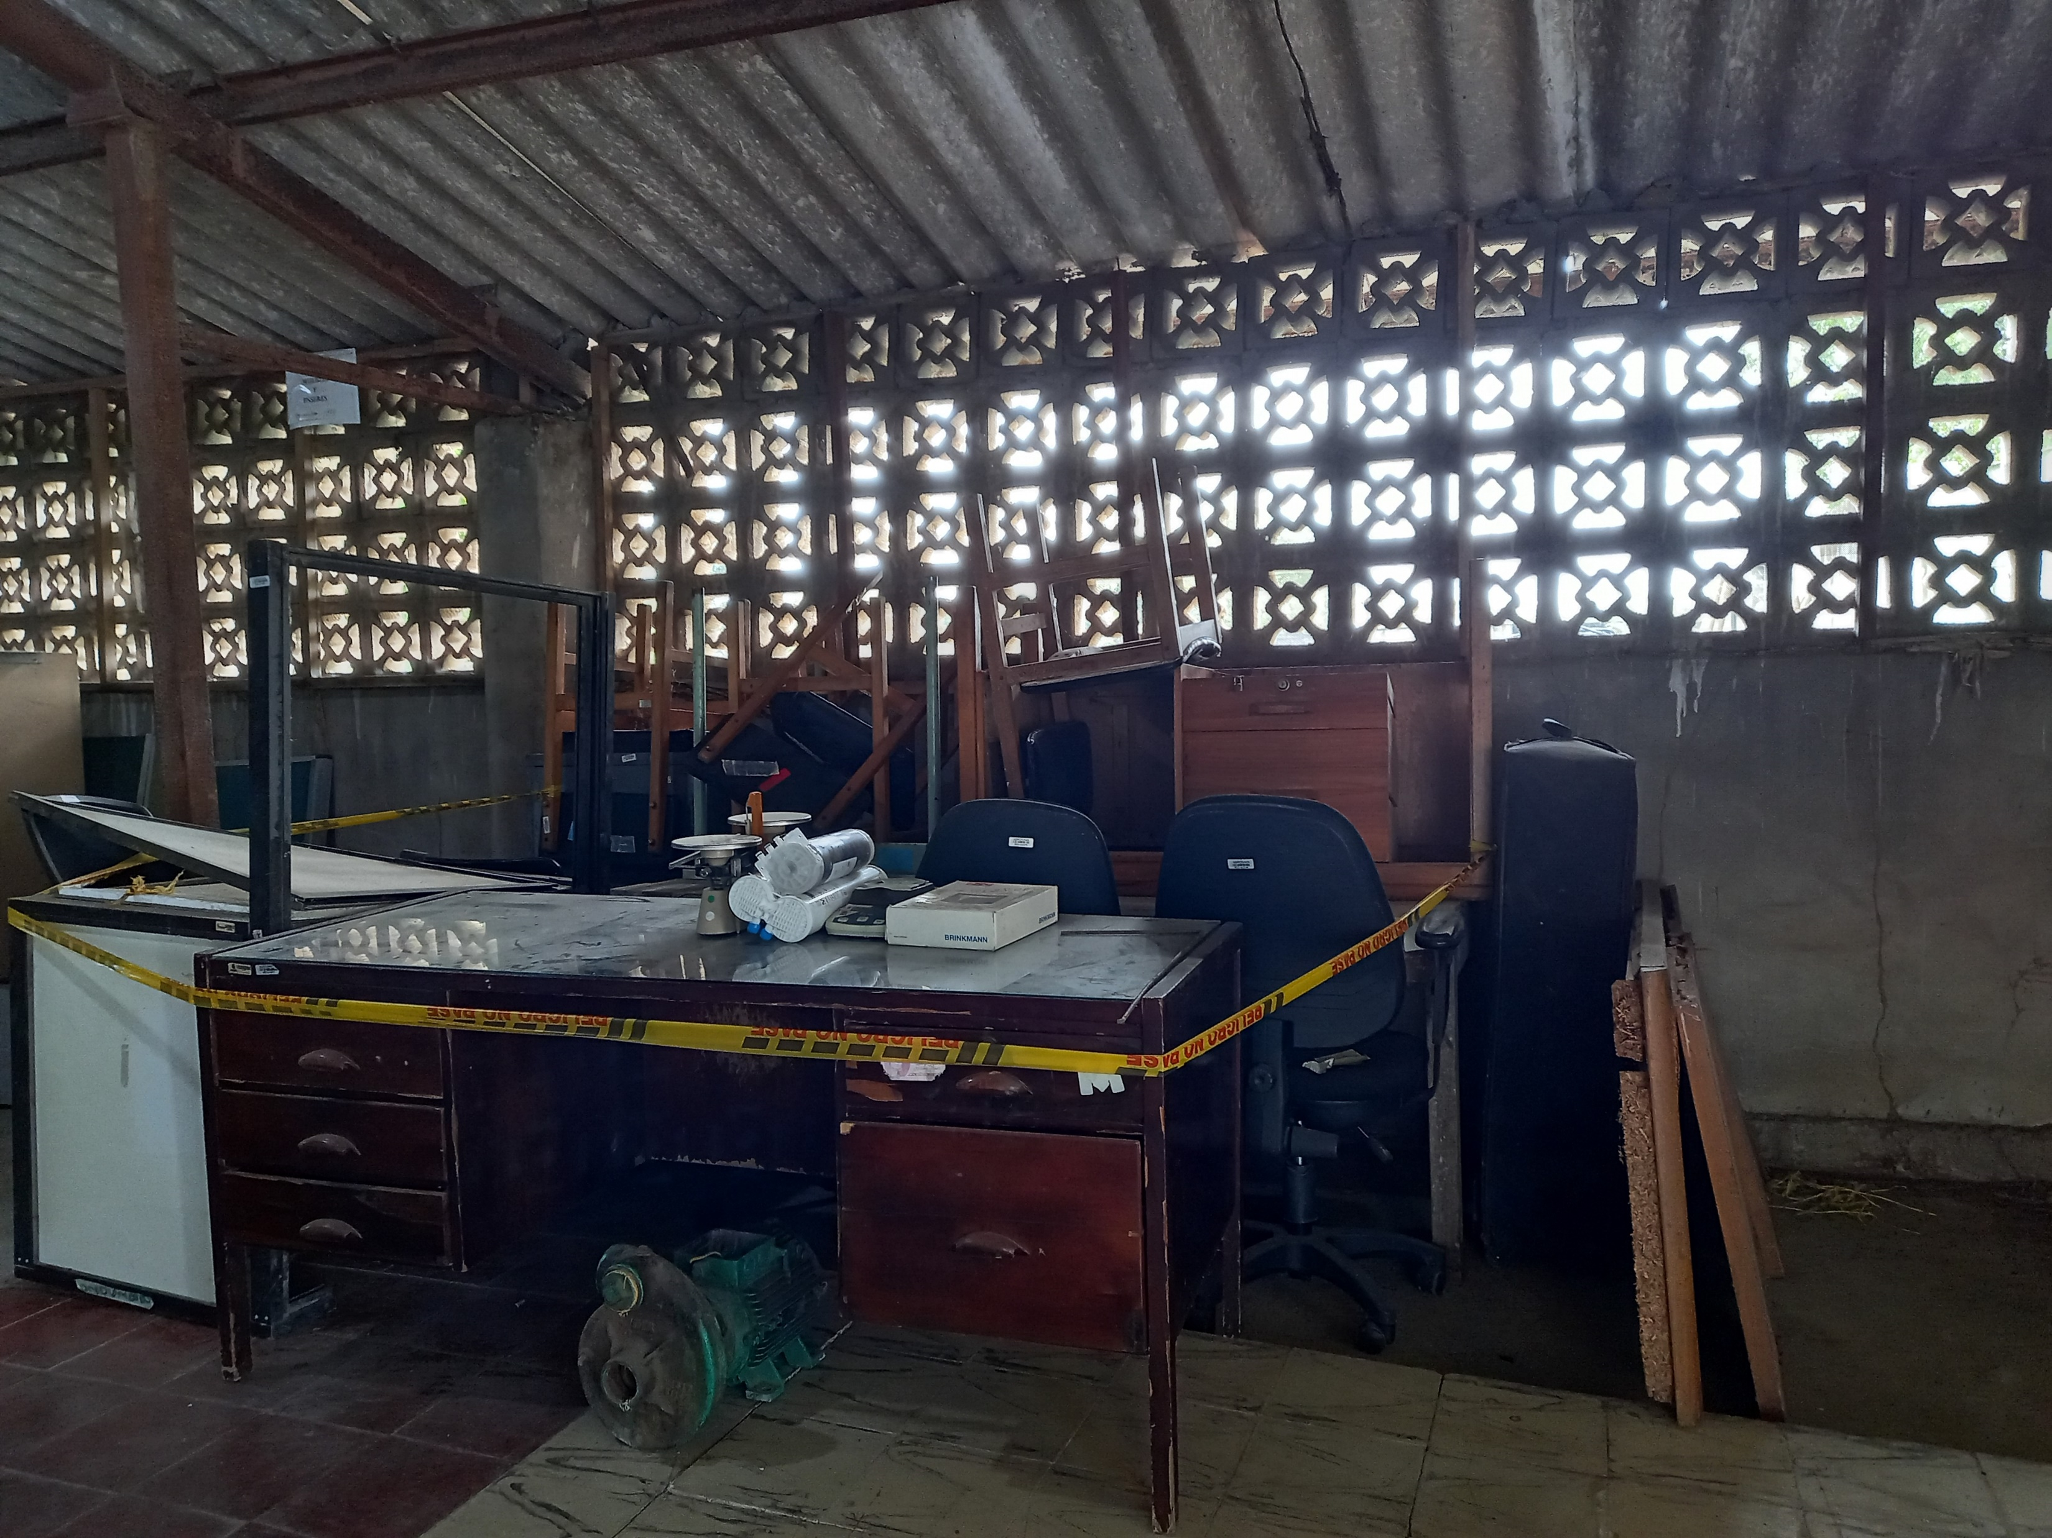
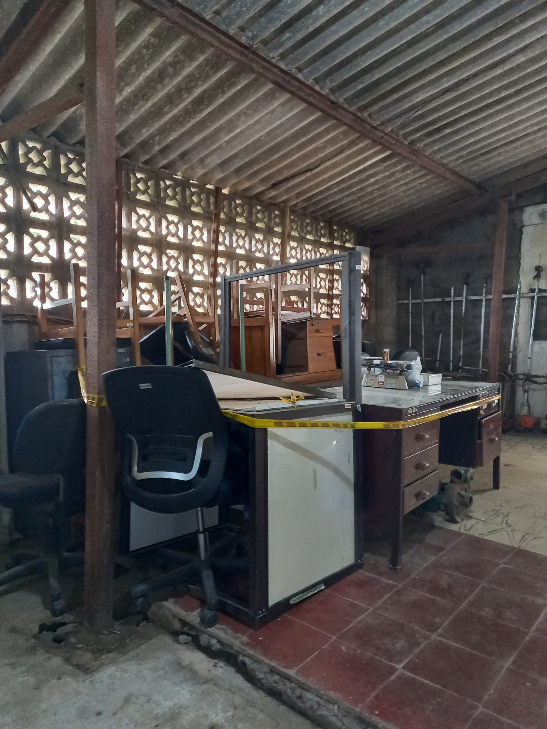
Lote Ofertado

